Slide 1
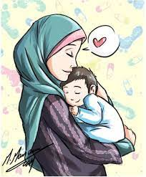
الأم

Slide 2
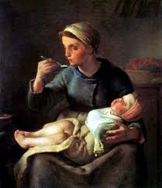
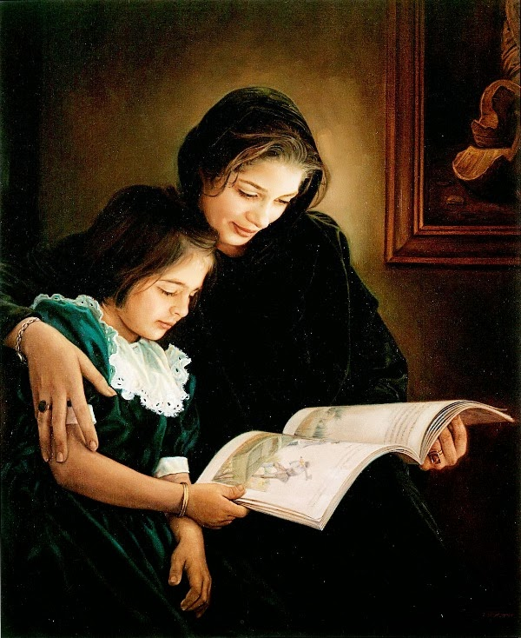
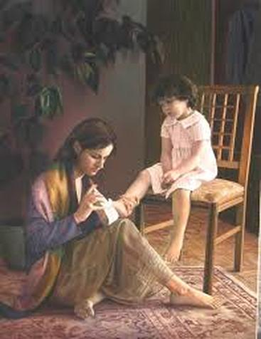
أتحدث عن أثر الأم في حياة الأبناء وتربيتهم بلغة سليمة .

Slide 3
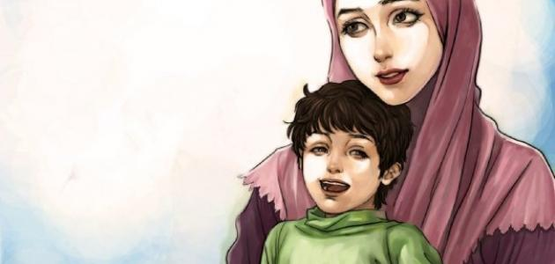
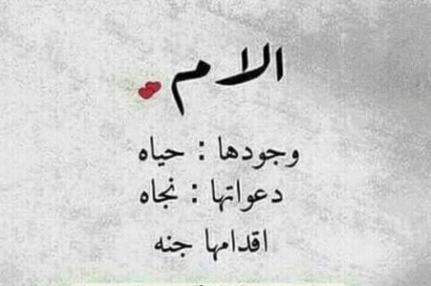

Slide 4
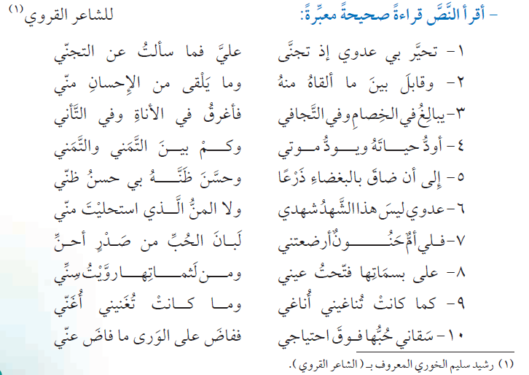
قراءة الأبيات قراءة نموذجية .

Slide 5
أتعرف على معاني الكلمات التي حوطوها لتعرف معاني الكلمات الصعبة وتكون من مثل ما يأتي :

Slide 6
مصطلحات لغوية
ضد
مرادف
مفرد

Slide 7
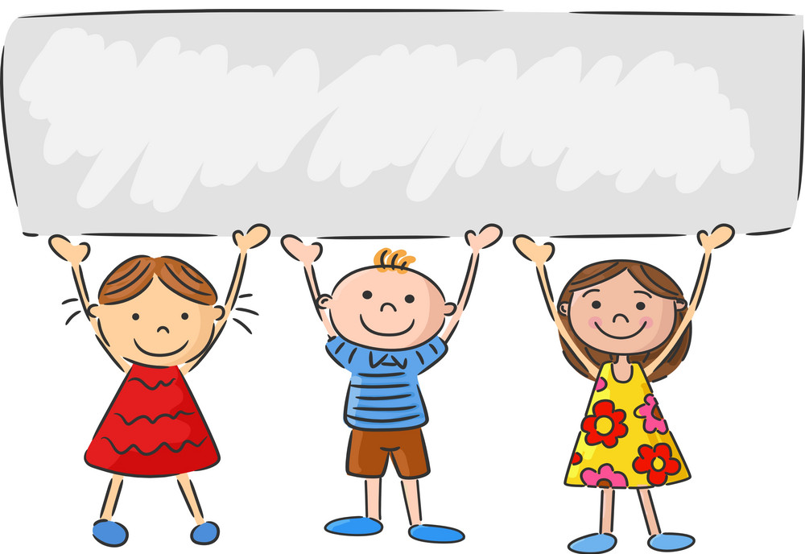
الكلمة ومرادفها

Slide 8
تُناغي الأُمُ أَبْناءَها بِسَعادةٍ .
تلاعب - تلاطف

Slide 9
الكلمة ومفردها

Slide 10
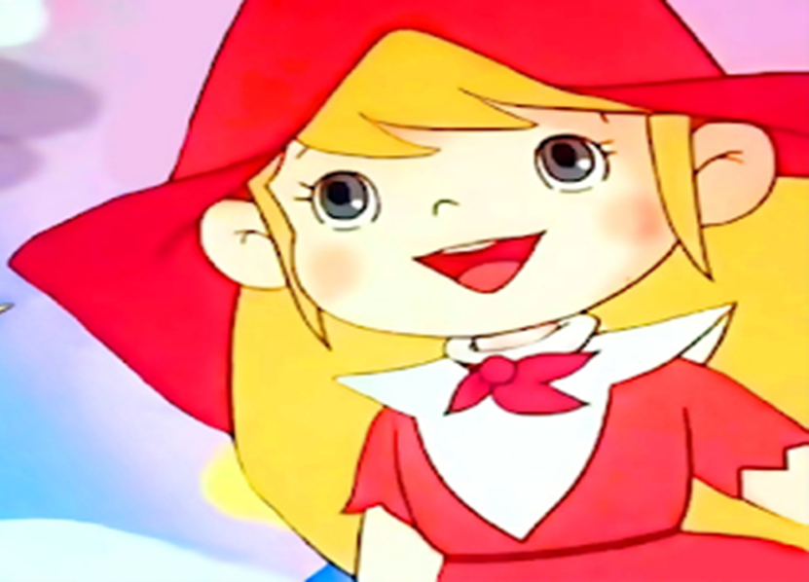
أوضح مفرد كلمة
( بسمات)
ضَحْكَة
مُبْتَسِم
ابتسامة
بَسْمَة

Slide 11
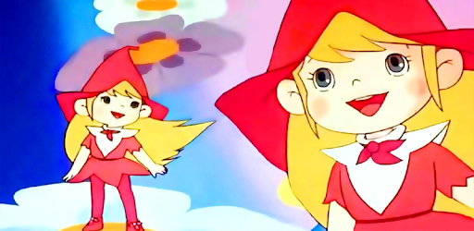
بسمة
بَسَمات :

Slide 12
الكلمة وضدها

Slide 13
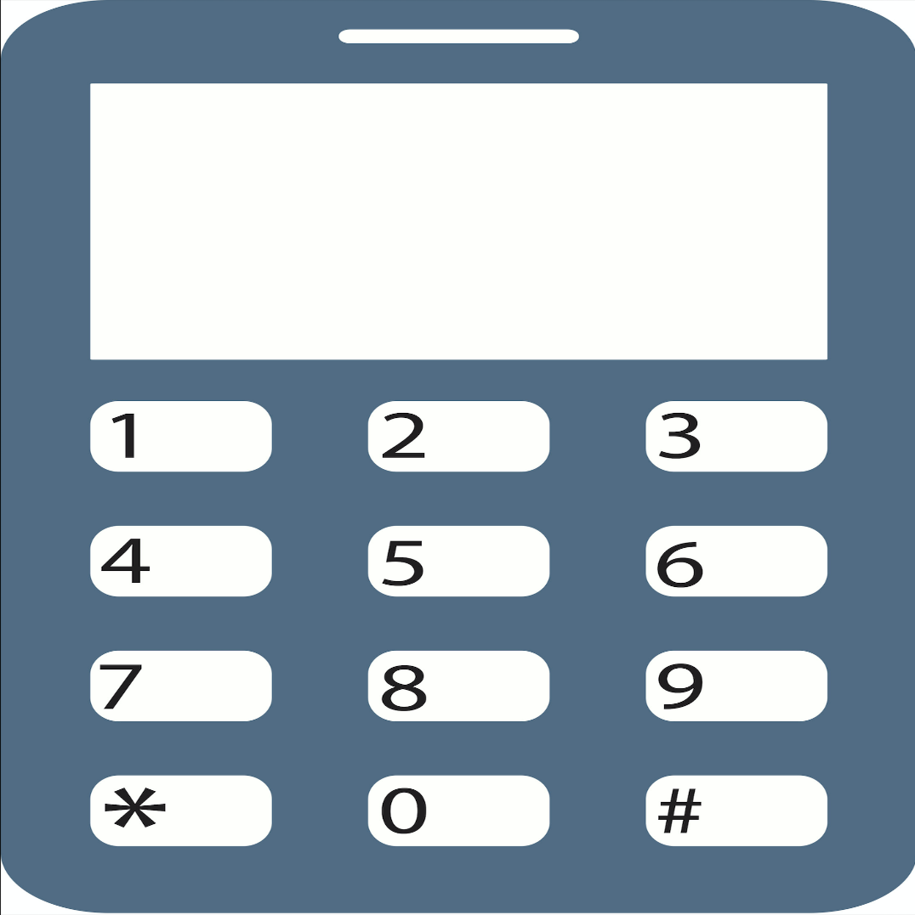
لنتصل بالرقم التالي لنتعرف على ضد ( الخصام ):
156
الوّد
ال
و
د
ر

Slide 14
قراءة الأبيات قراءة نموذجية .

Slide 15
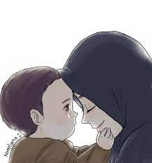
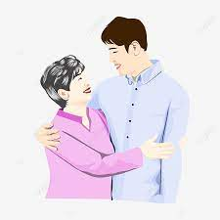
– استخلص شعورين من مشاعر الابن تجاه أمه :
فخر الابن بأمه / حب الابن وتقديره لأمه

Slide 16
الممارسة:

Slide 17
الغرض الرئيس من النص :
بيان أهمية دور الأم في تهذيب أخلاق الأبناء .

